Slide 1
Миопатия Дюшенна

Slide 2
Миопатия дюшенна
хроническое прогрессирующее наследствененое нервно-мышечное заболевания, характеризующиеся первичным поражением мышц

Slide 3
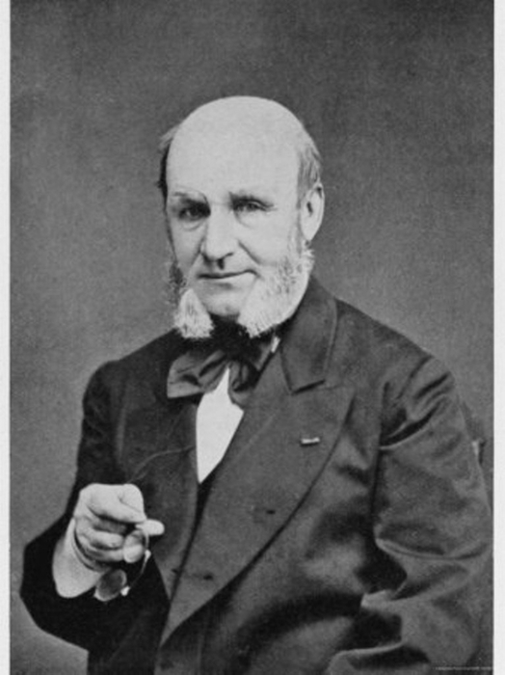
Заболевание названо в честь французского невропатолога Жульема Бенджамина Аманда Дюшенна (Guillaume Benjamin Amand Duchenne), который впервые описал это заболевание в 1861 году.

Slide 4
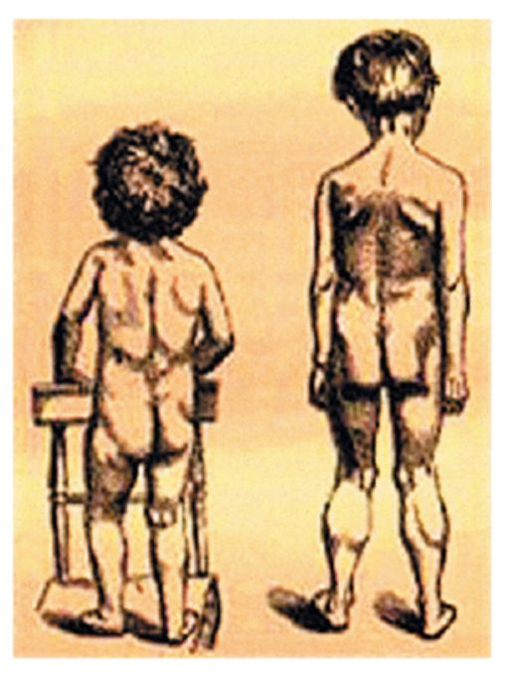

Slide 5
Тип наследования
Наследуется по рецессивному типу, сцепленному с X-хромосомой
Частота встречаемости - составляет около 30 на 100000 новорожденных мальчиков
Частота встречаемости - у 1 человека на 4000 новорожденных мужского пола.
Мутации в гене дистрофин могут быть унаследованы или возникают спонтанно во время зародышевой линии передачи.

Slide 6
Патогенез
Мышечная дистрофия Дюшенна обусловлена мутацией в гене дистрофин, локус которого Xp21. Дистрофин отвечает за соединение цитоскелета каждого мышечного волокна с основной базальной пластинкой (внеклеточного матрикса) через белковый комплекс, который состоит из многих субъединиц. Отсутствие дистрофина приводит к проникновению избыточного кальция в сарколему (клеточную мембрану). Как следствие изменения этих сигнальных путей, вода наполняет митохондрии, которые после этого разрываются. При дистрофии скелетных мышц, митохондриальная дисфункция приводит к усилению стресса вызванного цитозольным-кальциевым сигналом и усилению производства стресс-индуцированных активных форм кислорода (АФК). В этом сложном каскадном комплексе, который включает в себя несколько реакций еще до сих пор не понятно до конца, почему из-за повреждения сарколеммы увеличиваются проявления окислительного стресса, который в итоге приводит к смерти клетки. Мышечные волокна подвергаются некрозу и, наконец, происходит замена мышечной ткани жировой, а также соединительной.

Slide 7
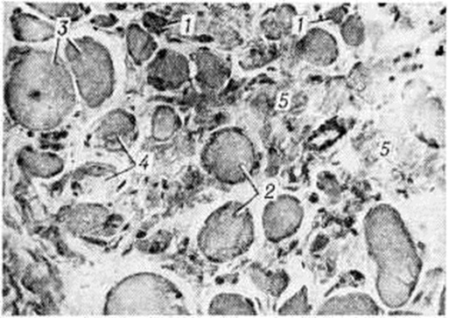
Микропрепарат мышцы в стадии частичной сохранности двигательной функции: беспорядочное расположение разнокалиберных мышечных волокон — атрофированных (1), нормального диаметра (2), единичных гипертрофированных (3); дистрофические изменения в части мышечных волокон (4); разрастание соединительной ткани в эндомизии (5);

Slide 8
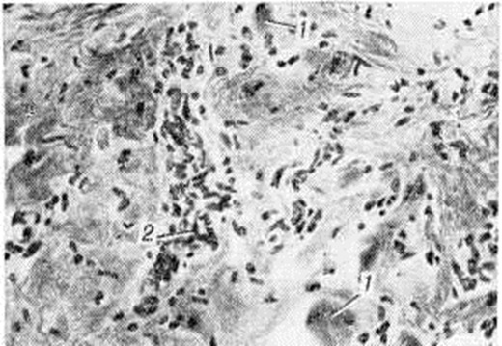
Микропрепарат мышцы в стадии обездвиженности: единичные атрофированные мышечные волокна (7) среди фиброзной и жировой ткани; лимфоидногистиоцитарная инфильтрация (2)

Slide 9
Насчало заболевания
Первые симптомы появляются в 3 – 5 – 6 лет

Slide 10
Симптомы
является мышечная слабость, которая в первую очередь связана с атрофией мышц, а именно скелетной мышечной ткани.
В первую очередь атрофируются мышцы бедер, таза, плеч и икроножные мышцы.
Мышечная слабость возникает также в руках, шее и других частях тела, но обычно не так рано, как в нижней части тела.
Псевдогипертрофия Икроножных мышц

Slide 11
симптомы
Мальчики часто падают ,отстают в играх от сверстников , с трудом бегают и прыгают
Симптом лестницы - к 5 годам мышечная слабость выявляется при осмотре. Из положения сидя на полу больной встает , опираясь сначала на собственные колени, затем на бедра
Как правило, утолщены голени , причем истинная гипертрофия икроножных мышц в начале болезни со временем сменяется псевдогипертрофией - мышца замещается жировой и соединительной тканью
К 6 годам формируются контрактуры ахилловых сухожилий и подвздошно-большеберцовых трактов
Изменена походка - на цыпочках, с переразгибанием в поясничном отделе позвоночника. Мышечная слабость нарастает, преимущественно страдают проксимальные мышцы ног (особенно) и рук, сгибатели шеи
С 8-10 лет больным требуются костыли, из-за преимущественно сидячего положения усиливаются контрактуры и ограничиваются движения в тазобедренных, коленных, локтевых, лучезапястных суставах
К 12 годам больные прикованы к коляске
Контрактуры становятся необратимыми, часто возникает и прогрессирует сколиоз , вызывающийболи
От этого деформируется грудная клетка и ухудшается функция легких, которая и без того страдает из-за мышечной слабости
В 16-18 лет часто развиваются тяжелые пневмонии , нередко с летальным исходом

Slide 12
Лабораторные и инструментальные исследования
У всех больных активность КФК в сыворотке повышена в 20-100 раз. Она высока уже с рождения, а при далеко зашедшей болезни снижается из-за обездвиженности и уменьшения мышечной массы.
При ЭМГ выявляется миопатическая триада - снижение амплитуды и длительности и полифазные (более чем из четырех фаз) потенциалы действия двигательных единиц; количество двигательных единиц, вовлекающихся при произвольном сокращении, возрастает.

Slide 13
Диагностика
ДНК-тест - причиной миопатии Дюшенна является дефект дистрофина - белка с молекулярной массой 427000, находящегося на внутренней поверхности сарколеммы
Ген дистрофина - один из самых крупных идентифицированных генов человека, его длина - 2 млн нуклеотидов. Он находится всегменте Хр21
В настоящее время известные мутации удается выявить примерно у двух третей больных
Делеции располагаются по длине гена неравномерно, чаще в его начале (5'-концевая область) и в середине
Течение болезни не зависит от размера делеции. Реже встречаются дупликации гена и точечные мутации
Наличие специфичной мутации однозначно подтверждает диагноз и позволяет надежно выявлять носительниц мутации.

Slide 14
Диагностика
Надежным диагностическим методом является исследование дистрофина в мышечной ткани.
Содержание и размер дистрофина определяют иммуноблоттингом.
Кроме того, отсутствие или недостаточность дистрофина в сарколемме можно выявить методом иммуноцитохимического окрашивания с использованием антител к дистрофину.
У носительниц мутации иногда можно обнаружить мозаицизм.

Slide 15
Диагностика
При биопсии видны разнокалиберные мышечные волокна, а также небольшие группы некротизированных и регенерирующих волокон; большинство мышечных волокон заменены соединительной и жировой тканью. Несомненным подтверждением диагноза служит выявление в биоптате недостаточности дистрофина либо обнаружение мутации молекулярно- генетическими методами.

Slide 16
Пренатальное тестирование
Исследование с помощью биопсии хориона (CVS) можно проводить на 11-14 неделях
амниоцентез можно использовать после 15 недели
забор крови плода возможен примерно на 18 неделе.
Родители должны внимательно изучить все возможные методы и, возможно, с помощью генетического консультанта выбрать наиболее оптимальный для себя вариант.
Если тестирование будет осуществлено на ранних сроках беременности, то это позволит досрочно прекратить беременность, в случае наличия заболевания у плода, однако, при применении таких методов, увеличивается риск выкидыша при последующих беременностях, чем при тех методах, которые применяются позже (около 2% , по сравнению с 0,5%).

Slide 17
Лечение
- употребление таких кортикостероидов как преднизолон и дефлазакорт
- рандомизированные контролируемые исследования показывают, что использование бета 2-агонистов увеличивает мышечную силу, но не замедляет процесс прогрессирования заболевания (время контроля 12 месяцев)
- рекомендуется умеренная физическая активность, разрешается заниматься плаванием
- для поддержания мышечной силы, гибкости и функциональности суставов важна физиотерапия;
- использование ортопедических приспособлений
- по мере прогрессирования заболевания необходимым становится использование специальных респираторных механизмов, позволяющих обеспечить нормальный процесс дыхания

Slide 18
Прогноз
Больные МДД, как правило, живут только к подростковому возрасту или умирают в возрасте 30-40 лет. Последние достижения в области медицины, позволяют надеяться на увеличение продолжительности жизни больных этим расстройством.
Иногда (но очень редко) особи с МДД доживали до 40-50 лет

Slide 19
Клинический случай
Ребенок F, 10.01.2002, поступает с жалобами на
Выраженная общая слабость в конечностях
Быстро устает
Самостоятельно ходить не может
Самостоятельно себя не обслуживает

Slide 20
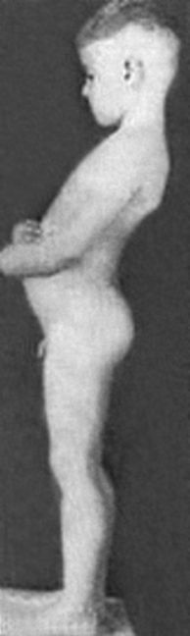

Slide 21
О каком заболевании можно подумать и какая информация может помочь в определении диагноза???

Slide 22
Анамнез жизни
Ребенок от 4 беременности, протекала на фоне анемии
Роды самсотяотельные, в срок 39-40 недель
Вес при рождении 3100 г, закричал сразу, у груди приложен сразу, домой выписан на 3 сутки
Привит по календарю
До 4 лет развивался соответственно возрасту

Slide 23
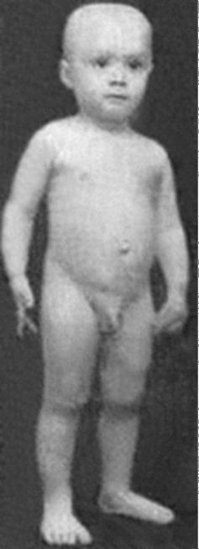

Slide 24
Анамнез жизни
С 4 лет мама заметила, что ребенок начал уставать – не мог пройти привычное расстояние, не мог долго бегать, начал спотыкаться и хромать
В 6 лет был выставлен подтвержден и выставлен диагноз – прогрессирующая мышечная дистрофия Дюшена

Slide 25
наследственность
Ребенок от 4 беременности – старшие братья в возрасте 9 – 11 лет умерли, в настоящее время старший брат (1.05.1999) болен данным заболеванием

Slide 26
Что можно увидеть в неврологическом статусе???

Slide 27
Неврологический осмотр
Снижена сила в руках и ногах
Снижение мышечного тонуса, больше в ногах
Псевдогипертрофии икроножных мышц – мышцы плотные на ощупь. Безболезненные
Атрофии мышц бедер
Деформация грудной клетки
симптомы «свободных надпелчий», «крыловидных лопаток», «осиная талия»
Контрактуры в суставах

Slide 28
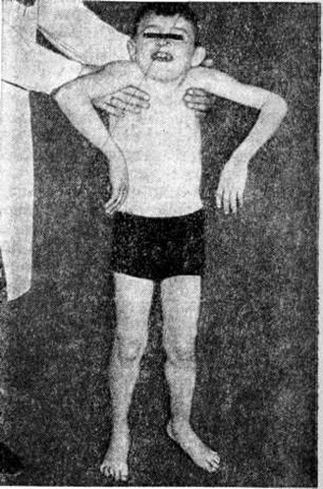
Симптом «Свободных надплечий»

Slide 29
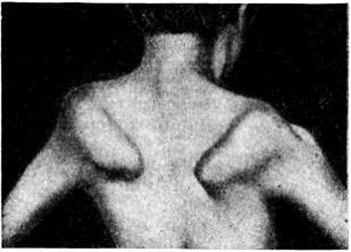
Симптом крыловидных лопаток

Slide 30
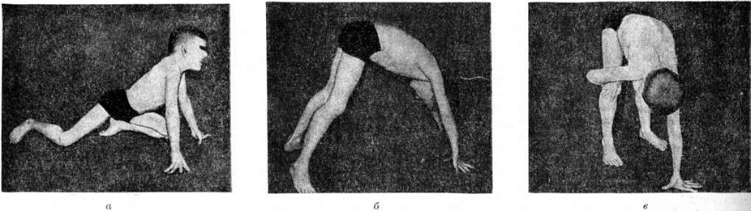
Симптом «лестницы»

Slide 31
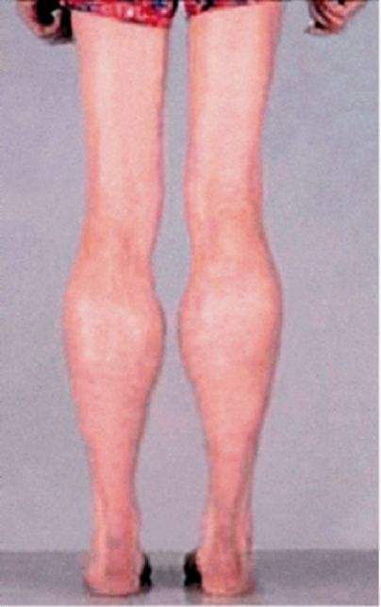
Псевдогипертрофии мышц

Slide 32
Какие обследования необходимо провести ребенку для уточнения диагноза?

Slide 33
Биохимический анализ крови
АЛТ – 1, 47 мкат/л
АСТ – 1,41 мкат/л
Билирубин – 16,4 мкмоль/л
КФК – 3484 и/л
Общий белок – 62,3 г/л

Slide 34
Консультации каких специалистов необходимы ребенку???

Slide 35
консультации
Осмотр кардиолога – миокардиодистрофия, НК0
ЭКГ – ритм синусовый, ЭОС отклонена справа. Нарушение процессов реполяризации в миокарде. Неполная блокада ПВПГ.

Slide 36
Какое лечение необходимо ребенку?

Slide 37
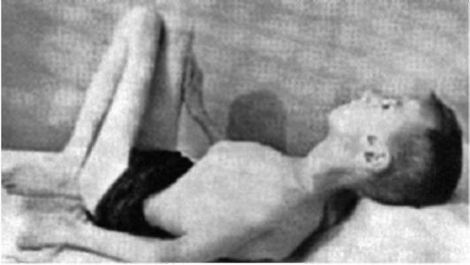
Тот же ребенок в 14 лет. Выражены деформация позвоночника, контрактуры сгибательного характера, атрофии мышц

Slide 38
Спасибо за внимание!!!

